Slide 1
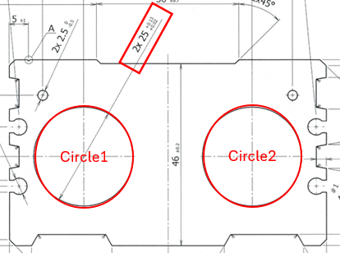
Die ID | Extrusion Date
MSQ50B2-V4 | 21/04/2026
NG
Ngoại quan/外観: OK
Kích thước/寸法: CMM: NG
ラム速度：5.7 mm/s
ビレット温度：470℃ - 100℃/m
ストレッチ率：1本目 0.3％、その他の本数 0.2％
ラム速度：5.7 mm/s
ビレット温度：460℃ - 100℃/m
ストレッチ率：0.2％

